Slide 1
糖尿病とインプラント治療～
HbA1cより末しょう循環障害に注意せよ，
尿中微少アルブミンの意義
平成28年11月16日 健学の会 帯広

Slide 2
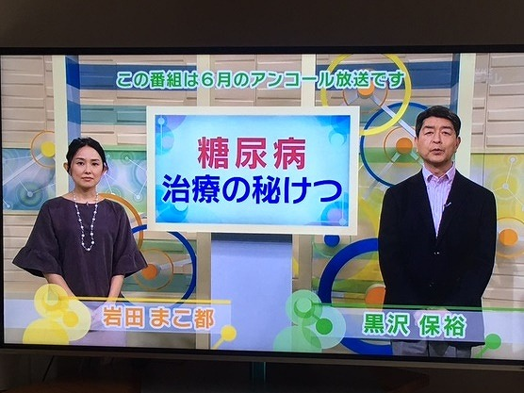

Slide 3
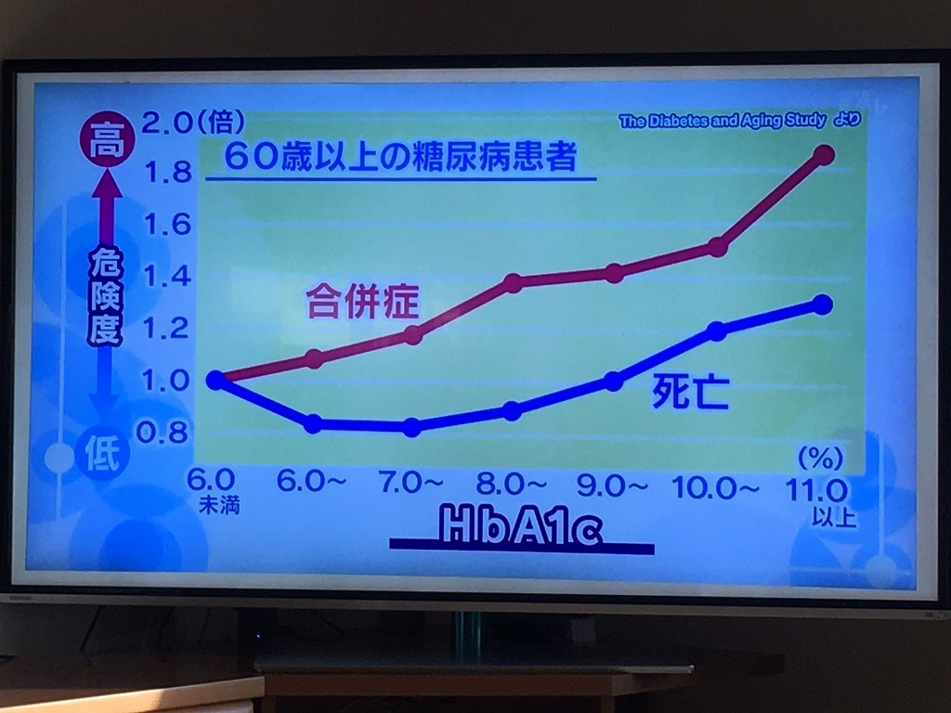

Slide 4
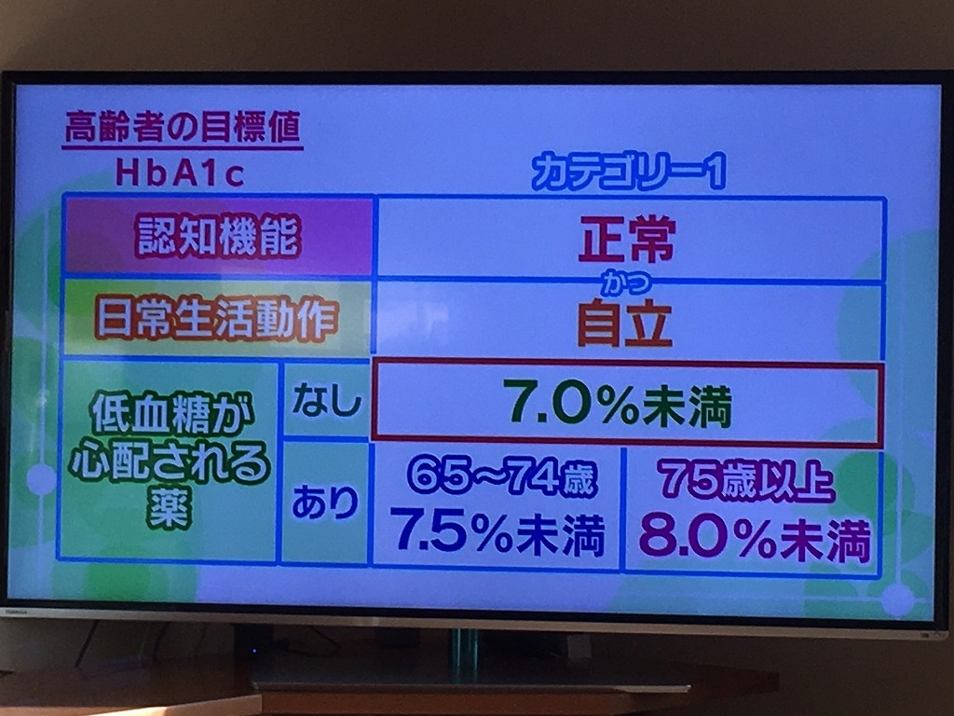

Slide 5
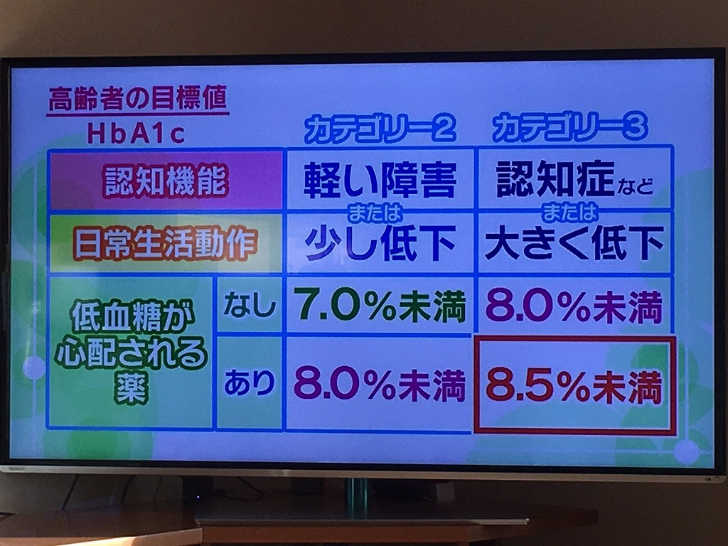

Slide 6
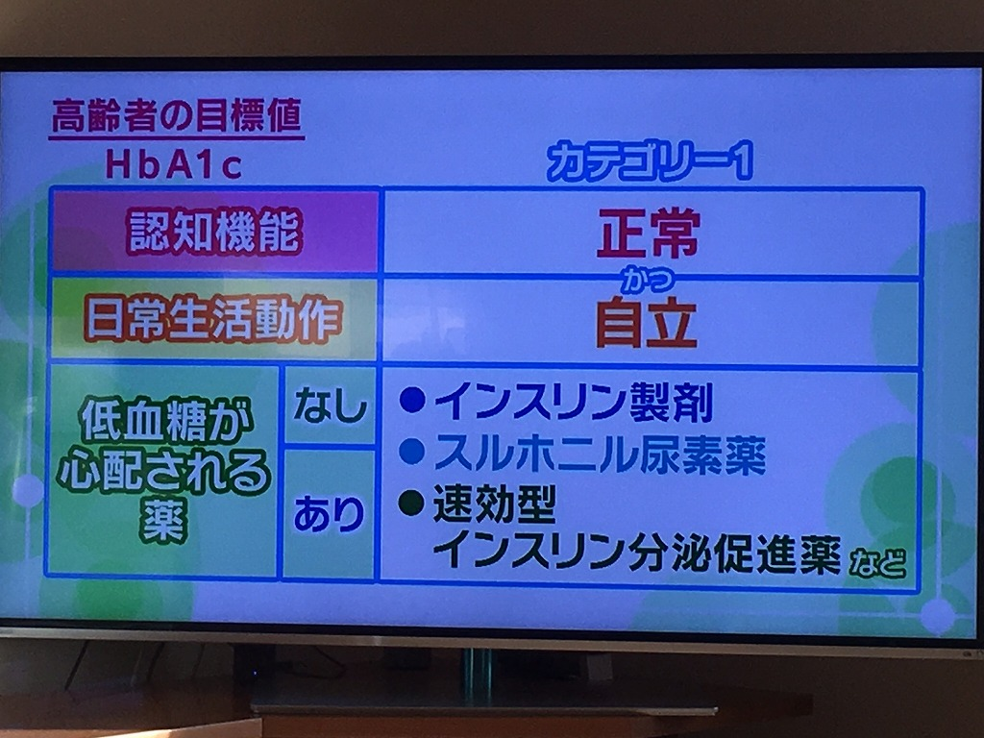

Slide 7
『複雑怪奇な糖尿病薬』

Slide 8
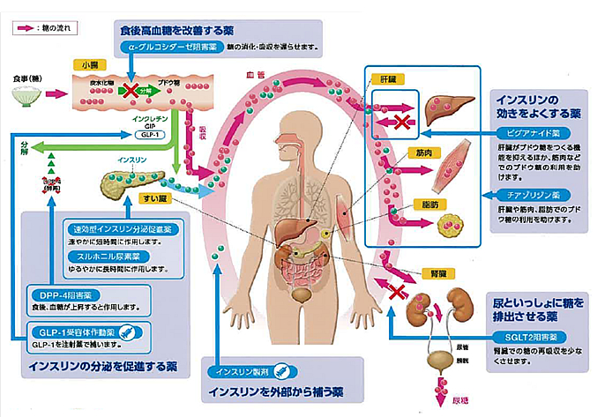

Slide 9
高脂血症
高血圧
抗尿酸薬

Slide 10
インスリン抵抗性
インスリン分泌能
高血糖

Slide 11
ｸﾞﾙｺﾊﾞｲ
ﾒﾄｸﾞﾙｺ
ｱｸﾄｽ
ｸﾞﾙﾌｧｽﾄ
ｵｲｸﾞﾙｺﾝ
ﾄﾗｾﾞﾝﾀ

Slide 12
『糖尿病って？＝高血糖状態』

Slide 13
『HbA1ｃが10を超えていましたが』

Slide 14
症例の概要
患 者 ： T14年生83歳 女性
初 診 ： 平成21年9月
主 訴 ： ブリッジが動いて食事ができない
全身状態 ： シビアな糖尿病

Slide 15
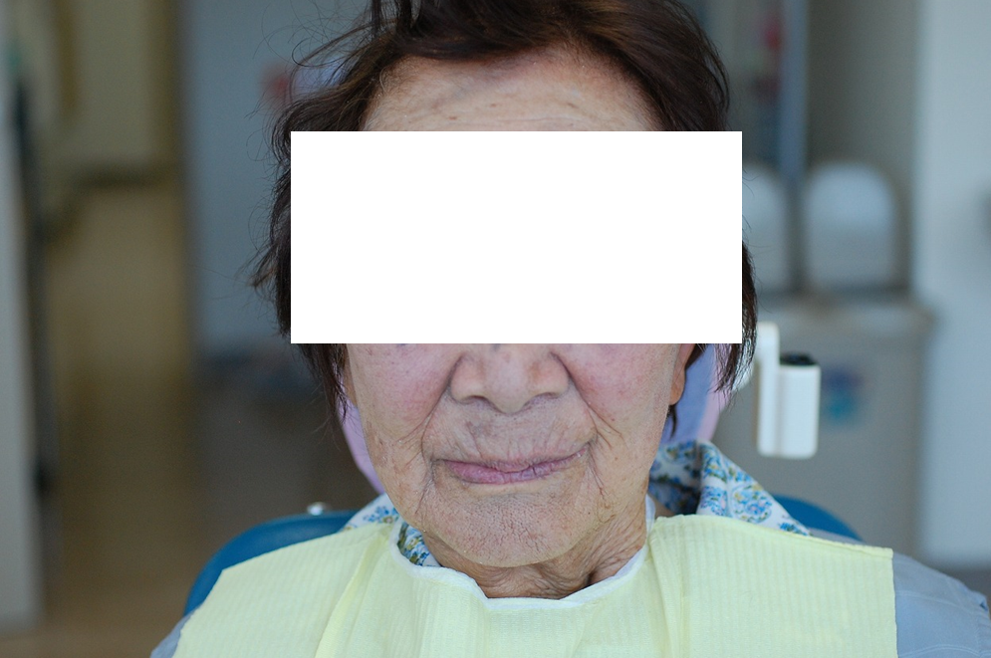
糖尿病で通院中なのよねー。
A1ｃかは10以上で、血糖値は300ぐらいなんだよねー。
主治医の先生は、のべつ暇なしで、食べろって言うんだよねー。

Slide 16
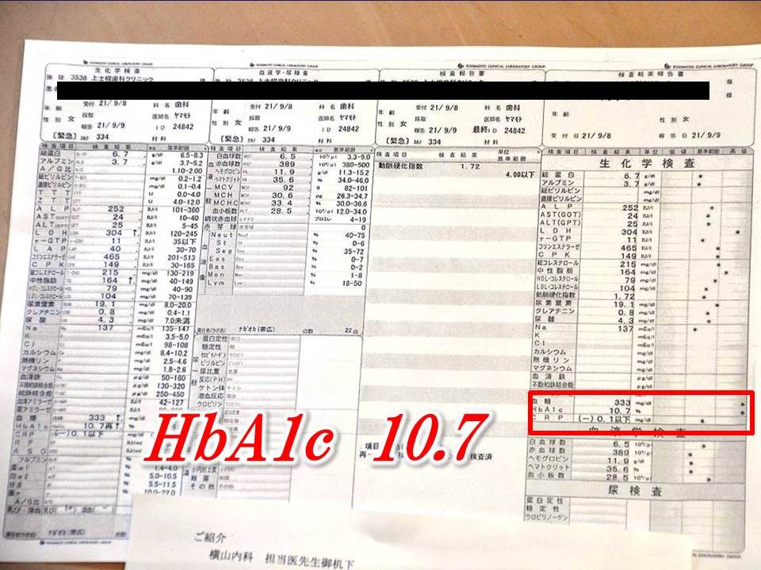

Slide 17
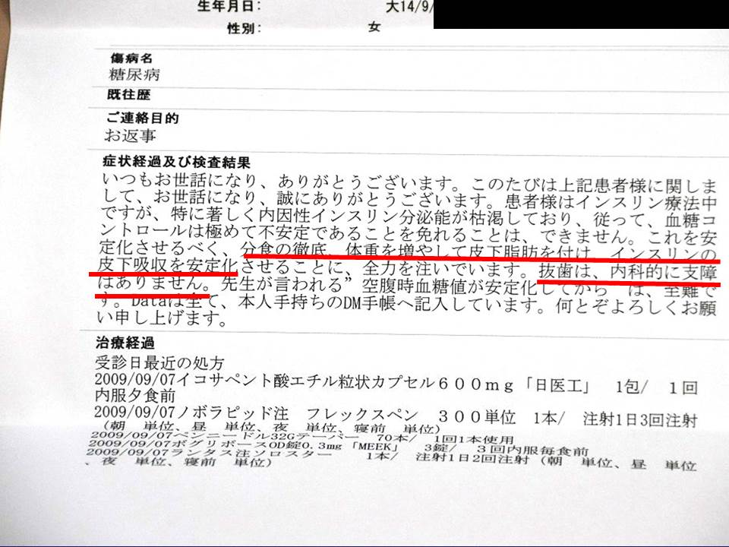

Slide 18
『HbA1ｃが10を超えていても抜歯できるの？』

Slide 19
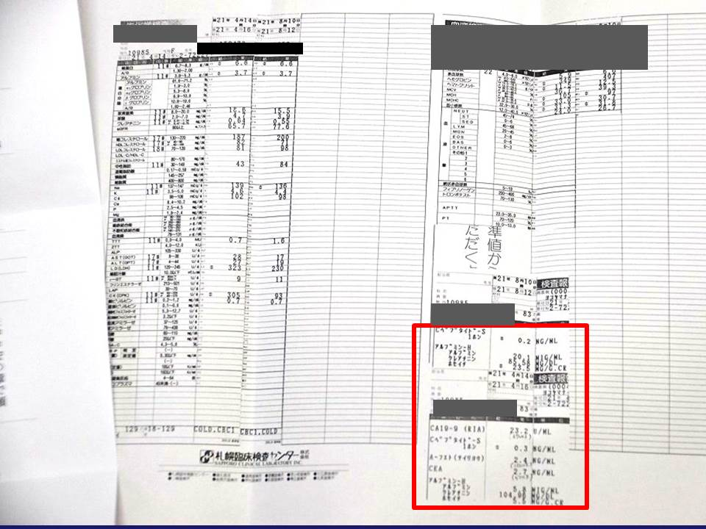

Slide 20
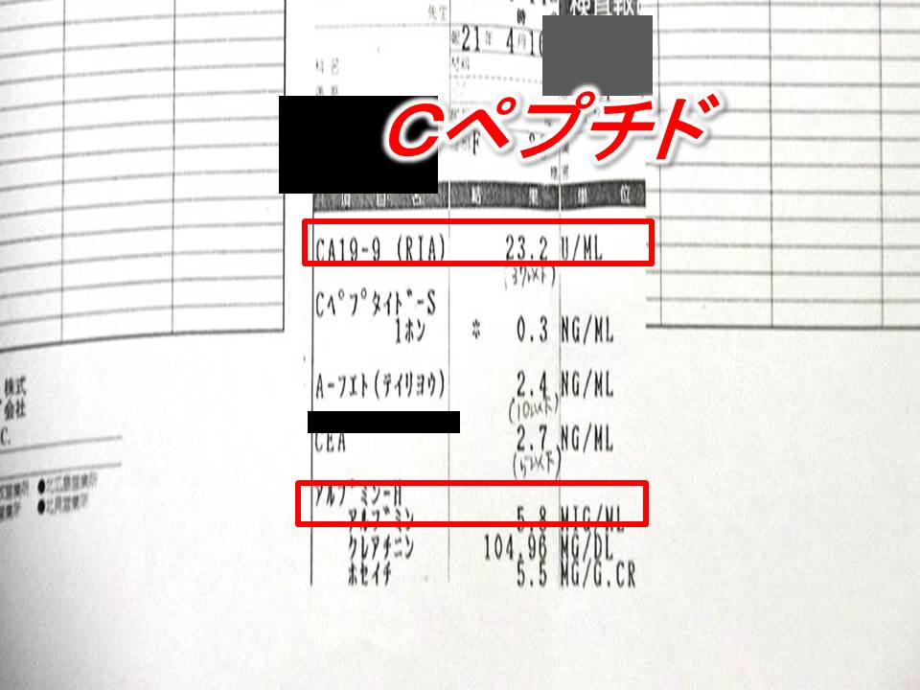

Slide 21
糖代謝異常の指標
インスリン抵抗性
インスリン分泌量

Slide 22
糖代謝異常の指標
1. HbA1c
ヘモグロビンの糖化産物であり、過去1～2ヶ月の平均血糖値を反映します。注意すべき点として、赤血球寿命との関連があり、出血時や鉄欠乏性貧血の回復期、肝硬変などの溶血性疾患にて、本来の値より見かけ上低値となることなどが挙げられます。
基準値：4.3~5.8 %

Slide 23
インスリン分泌能の指標
膵β細胞からのインスリン分泌には、空腹時の基礎インスリン分泌と食後の追加分泌があります。食品開発のターゲットとなる2型糖尿病及びその予備軍では主に追加分泌が遅延・低下しています。
2. Cペプチド
空腹時の血中Cペプチド値や24時間尿中Cペプチド排出量もインスリン分泌能の指標となります。
空腹時の血中Cペプチド値：0.5 ng/ml以下 または24時間尿中Cペプチド排出量：20 μg/日以下
→ インスリン依存状態

Slide 24
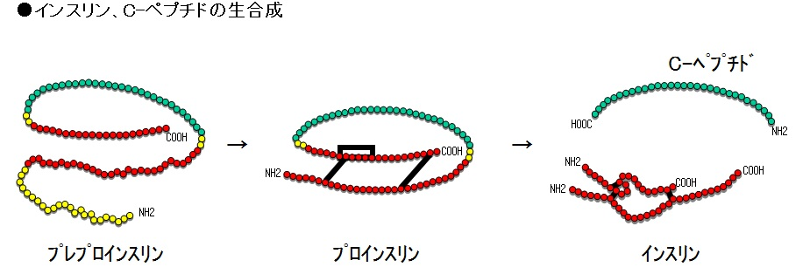
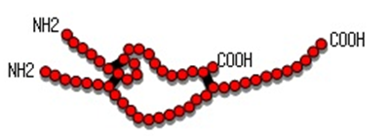

Slide 25
インスリン抵抗性の指標
インスリン抵抗性とは、血中インスリン濃度に見合ったインスリン作用が得られていない状態を指します。その病態として、インスリン受容体への作用不全や受容体から下流の細胞内情報伝達の異常が挙げられます。
2. 血中インスリン値
早朝空腹時の血中インスリン値が15μU/mL以上を示す場合は、明らかなインスリン抵抗性の存在が考えられます。
正常値： 2~10 μU/mL
関節リウマチ（RA）患者ではインスリン抵抗性が上昇するが、そのこととアテローム性動脈硬化リスクは関連しないことが、「Arthritis & Rheumatology」電子版に12月10日掲載された論文で示された。 (HealthDay News 2014年12月11日)

Slide 26
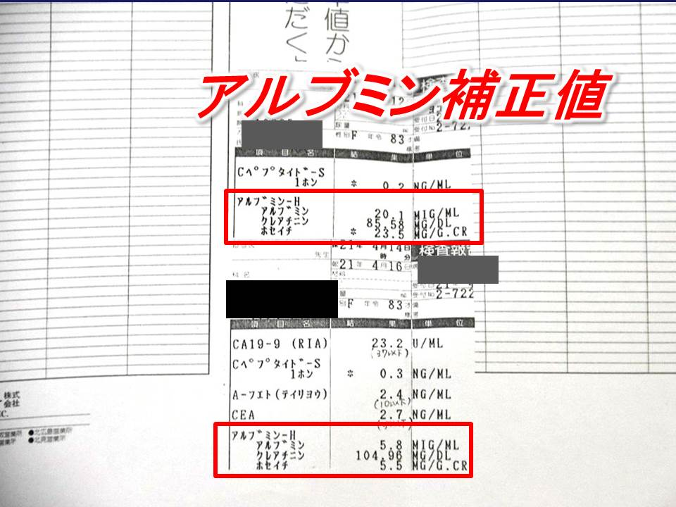

Slide 27
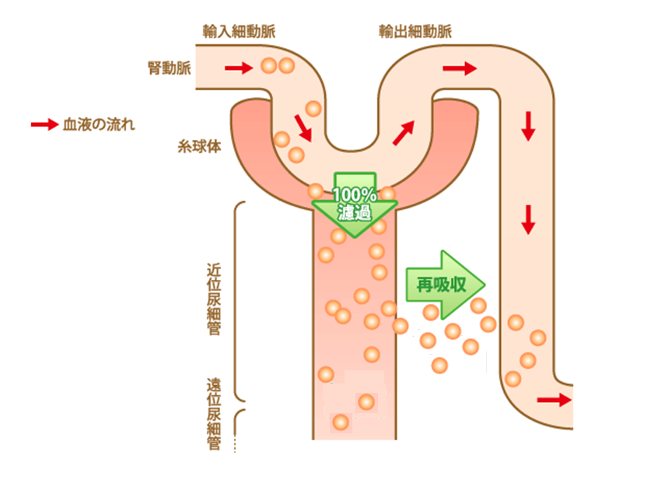
アルブミン
クレアチニン
15/08/03 TEIJIN PHARMA LIMITED.HP改より

Slide 28
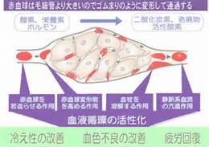
アルブミン
クレアチニン
15/08/03 TEIJIN PHARMA LIMITED.HP改より

Slide 29
HbA1ｃ
食事制限
食事（TP,アルブミン）
末梢循環障害≒尿中アルブミン
毛細血管破壊
スタチン
透析
創傷の治癒力≒健康寿命

Slide 30
HbA1ｃ
食事制限
食事（TP,アルブミン）
末梢循環障害≒尿中アルブミン
毛細血管破壊
スタチン
透析
創傷の治癒力≒健康寿命

Slide 31
HbA1ｃ
食事制限
食事（TP,アルブミン）
末梢循環障害≒尿中アルブミン
毛細血管破壊
スタチン
透析
創傷の治癒力≒健康寿命

Slide 32

HbA1ｃ
食事制限
食事（TP,アルブミン）
末梢循環障害≒尿中アルブミン
毛細血管破壊
スタチン
透析
創傷の治癒力≒健康寿命

Slide 33
『可逆的糖尿病と不可逆的糖尿病（高たんぱく食事ができない）』

Slide 34
HbA1ｃ
食事制限
食事（TP,アルブミン）
末梢循環障害≒尿中アルブミン
毛細血管破壊
スタチン
透析
創傷の治癒力≒健康寿命

Slide 35
症例の概要
患 者 ： S14年生75歳 女性
初 診 ： 平成27年2月5日
主 訴 ： 上下とも総義歯がゆるい
全身状態 ： 平成26年2月に頸椎骨折し8月まで入院。 透析患者。薬はいっぱい。

Slide 36
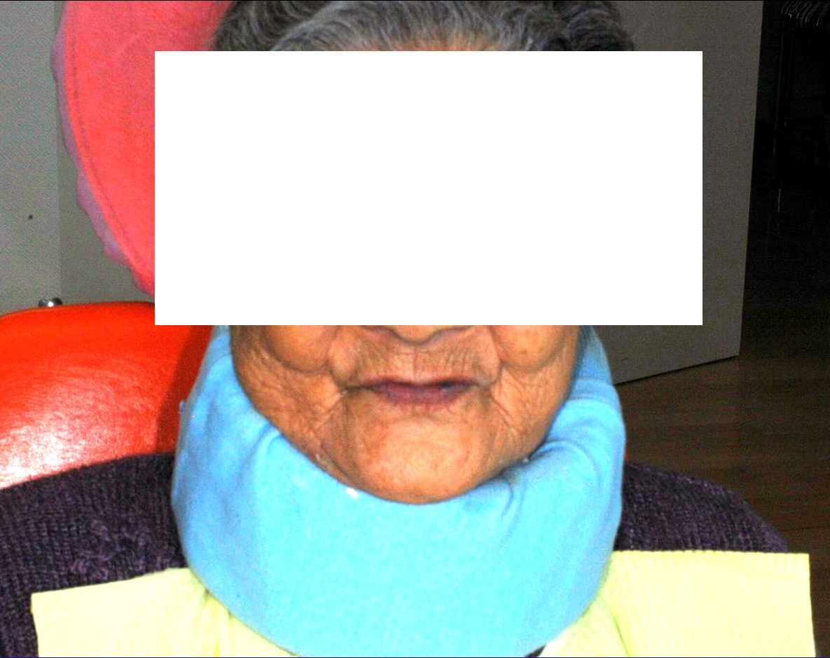

Slide 37
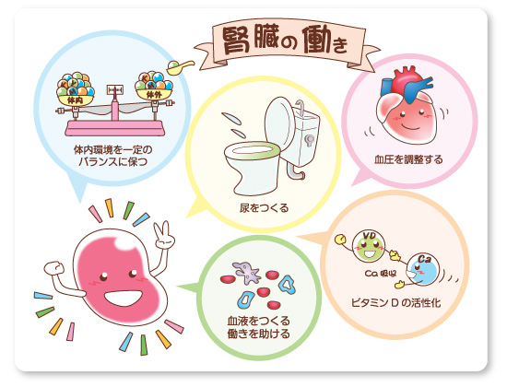
Copyright (C)2012 Tokyo Women's Medical University Hospital. All Rights Reserved. 2015.3.5web

Slide 38
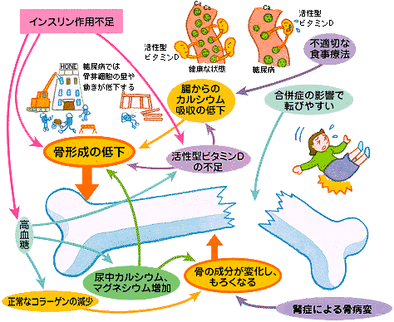

2015.3.5web

Slide 39
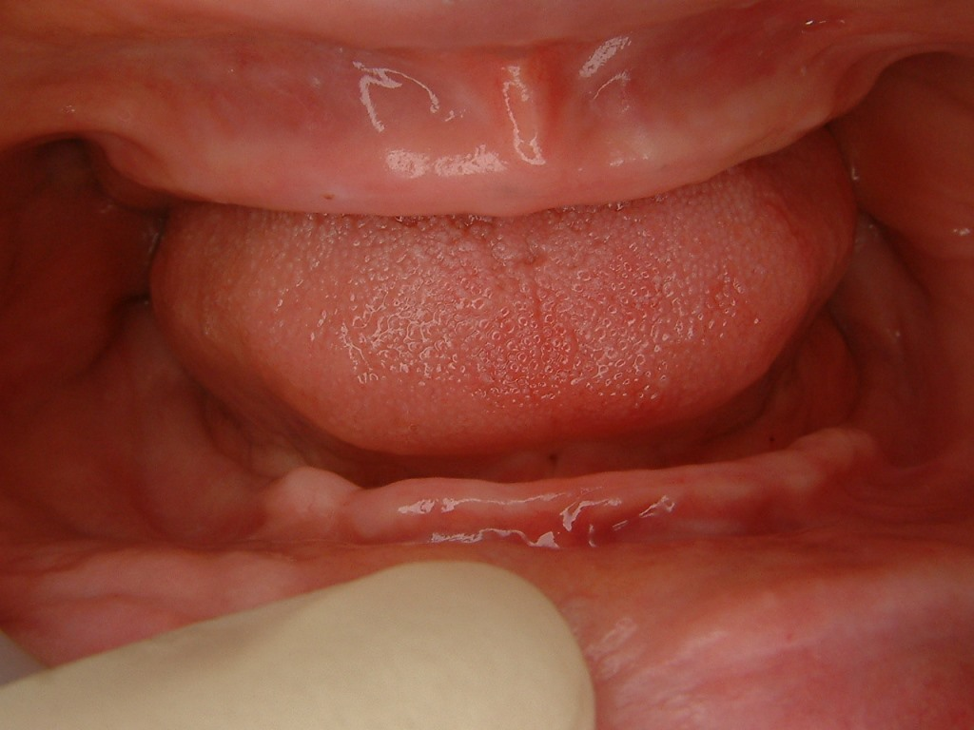
1706ｘｘ

Slide 40
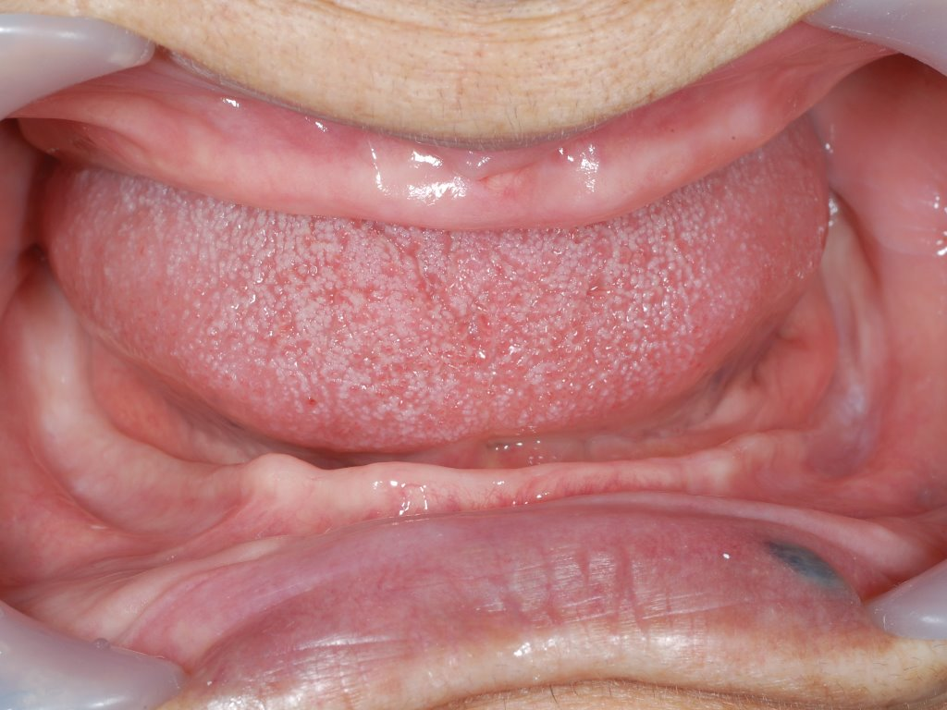
2406ｘｘ

Slide 41
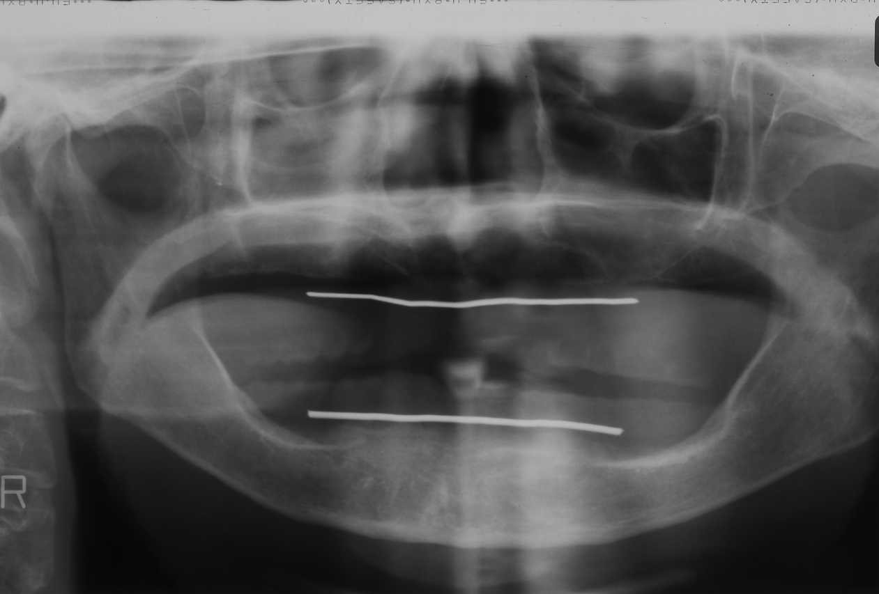
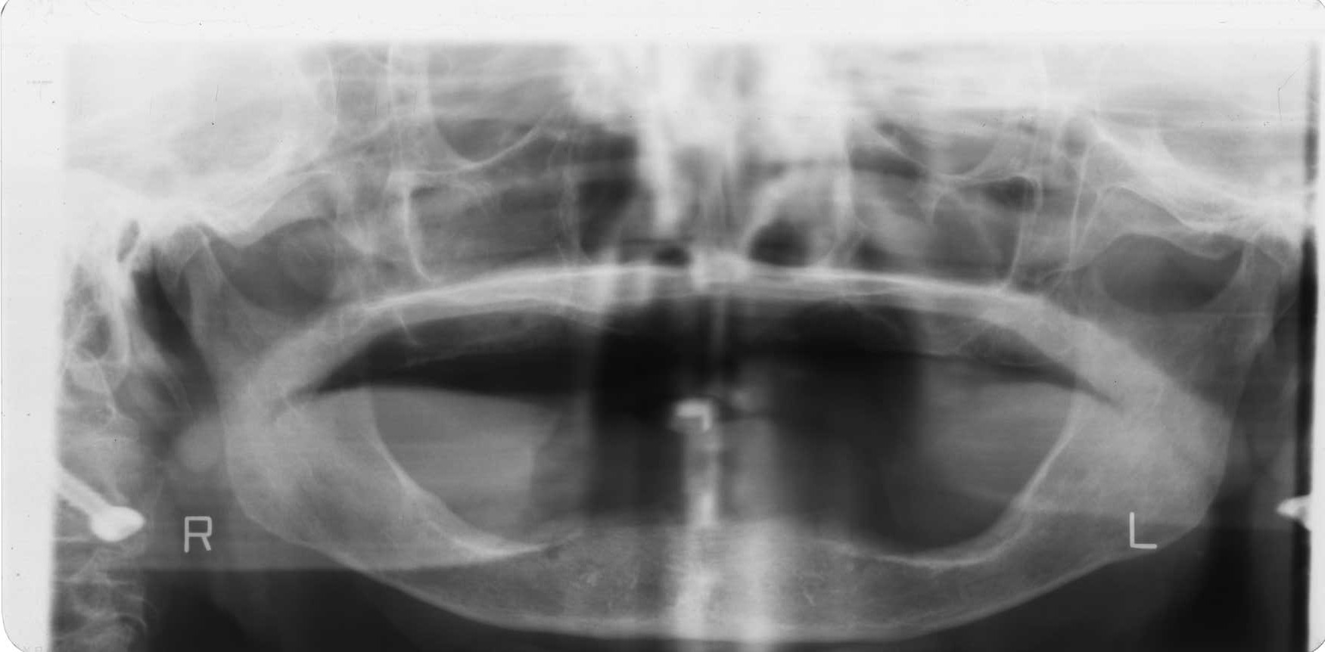
2702ｘｘ
2111ｘｘ

Slide 42
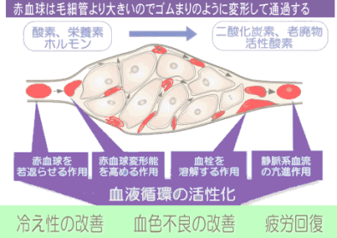
15/08/02 大阪市住吉区山之内1丁目24番21号コンドウ薬局のHP

Slide 43
『糖尿病なんですがインプラントは可能でしょうか？』

Slide 44
『インプラントで血糖値をコントロールする』

Slide 45
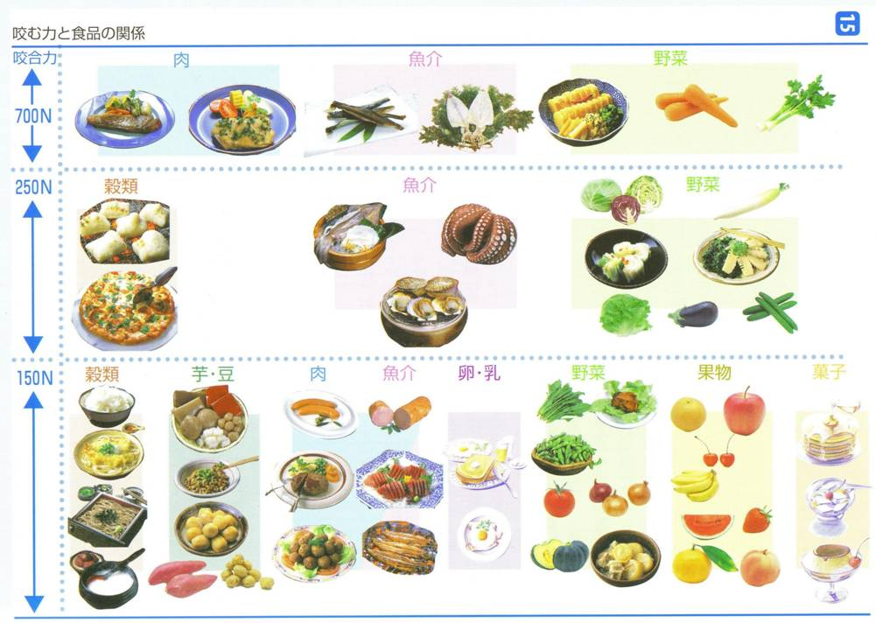
食事のコントロール

Slide 46
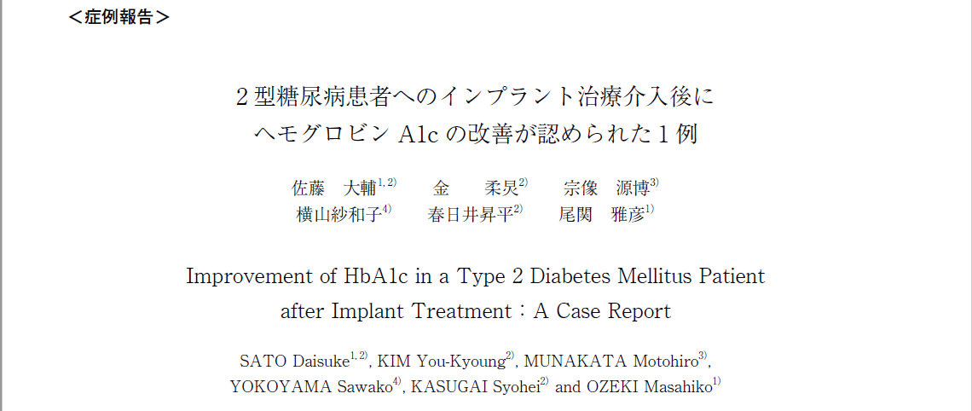
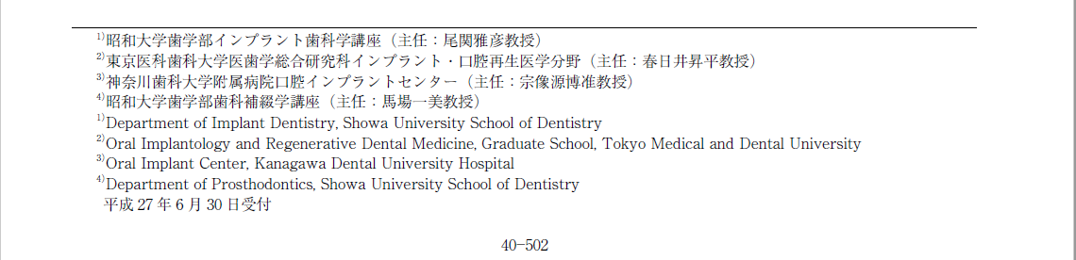

Slide 47
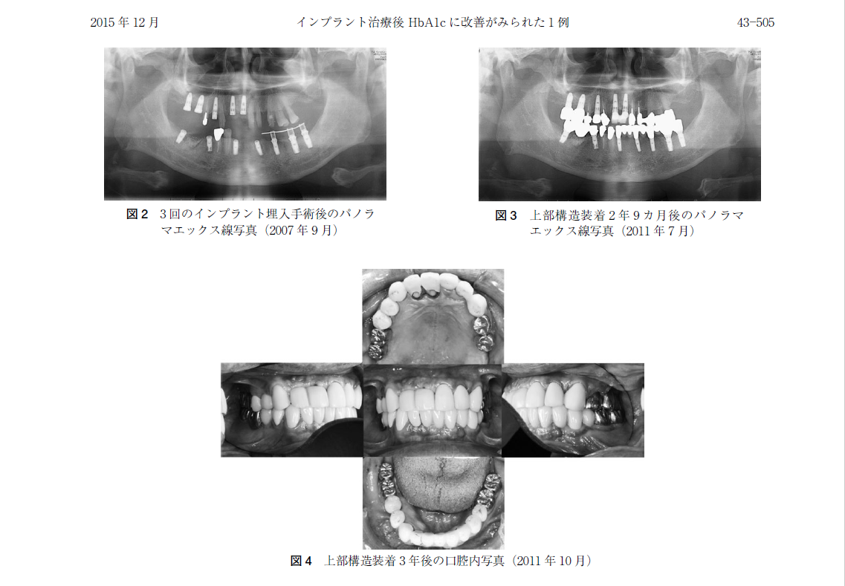

Slide 48
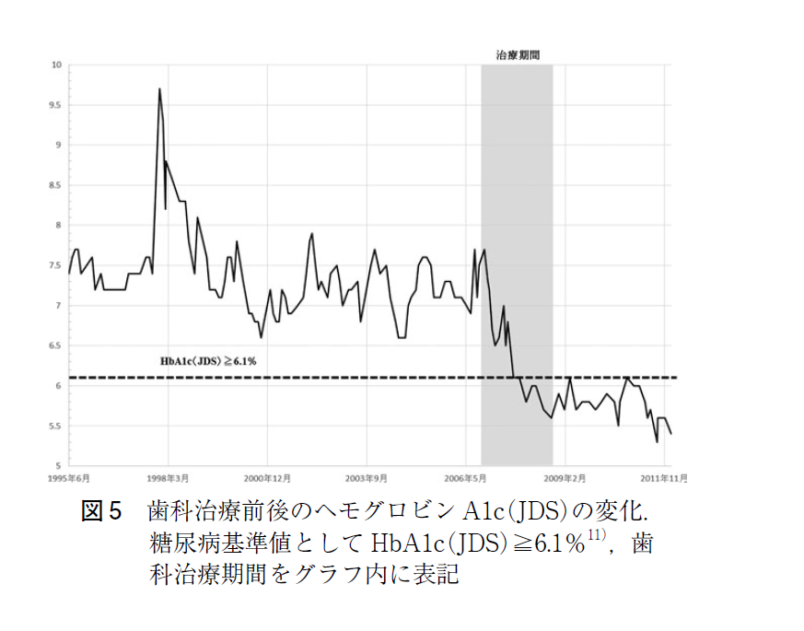

Slide 49
症例の概要
患 者 ： 63歳 男性
初 診 ： 平成25年
主 訴 ： 下顎にインプラントブリッジを入れたい
全身状態 ： ＤＭコントロール下

Slide 50
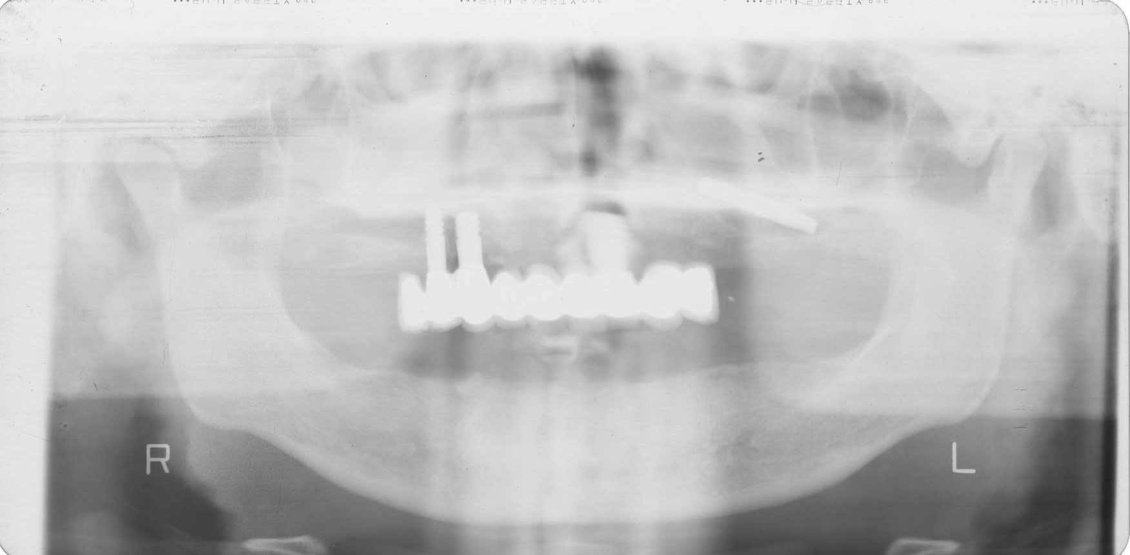

Slide 51
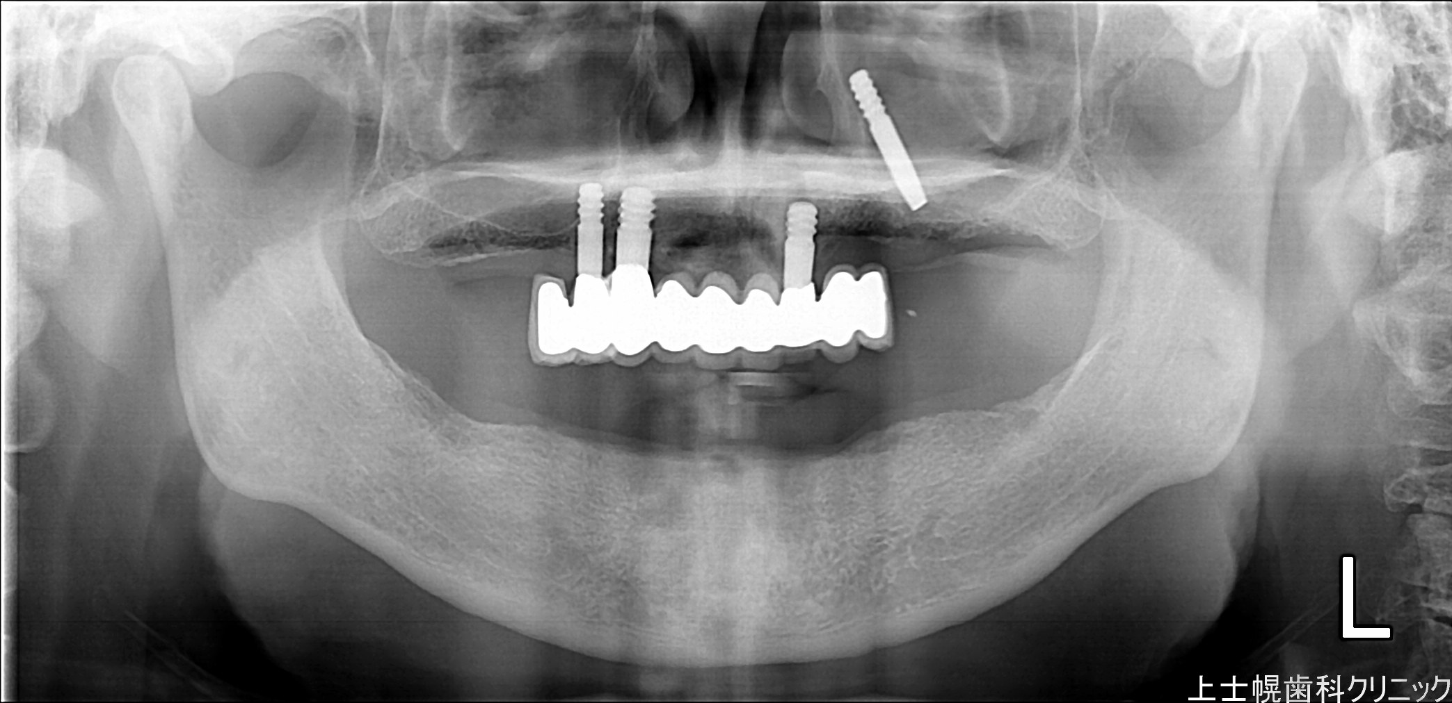
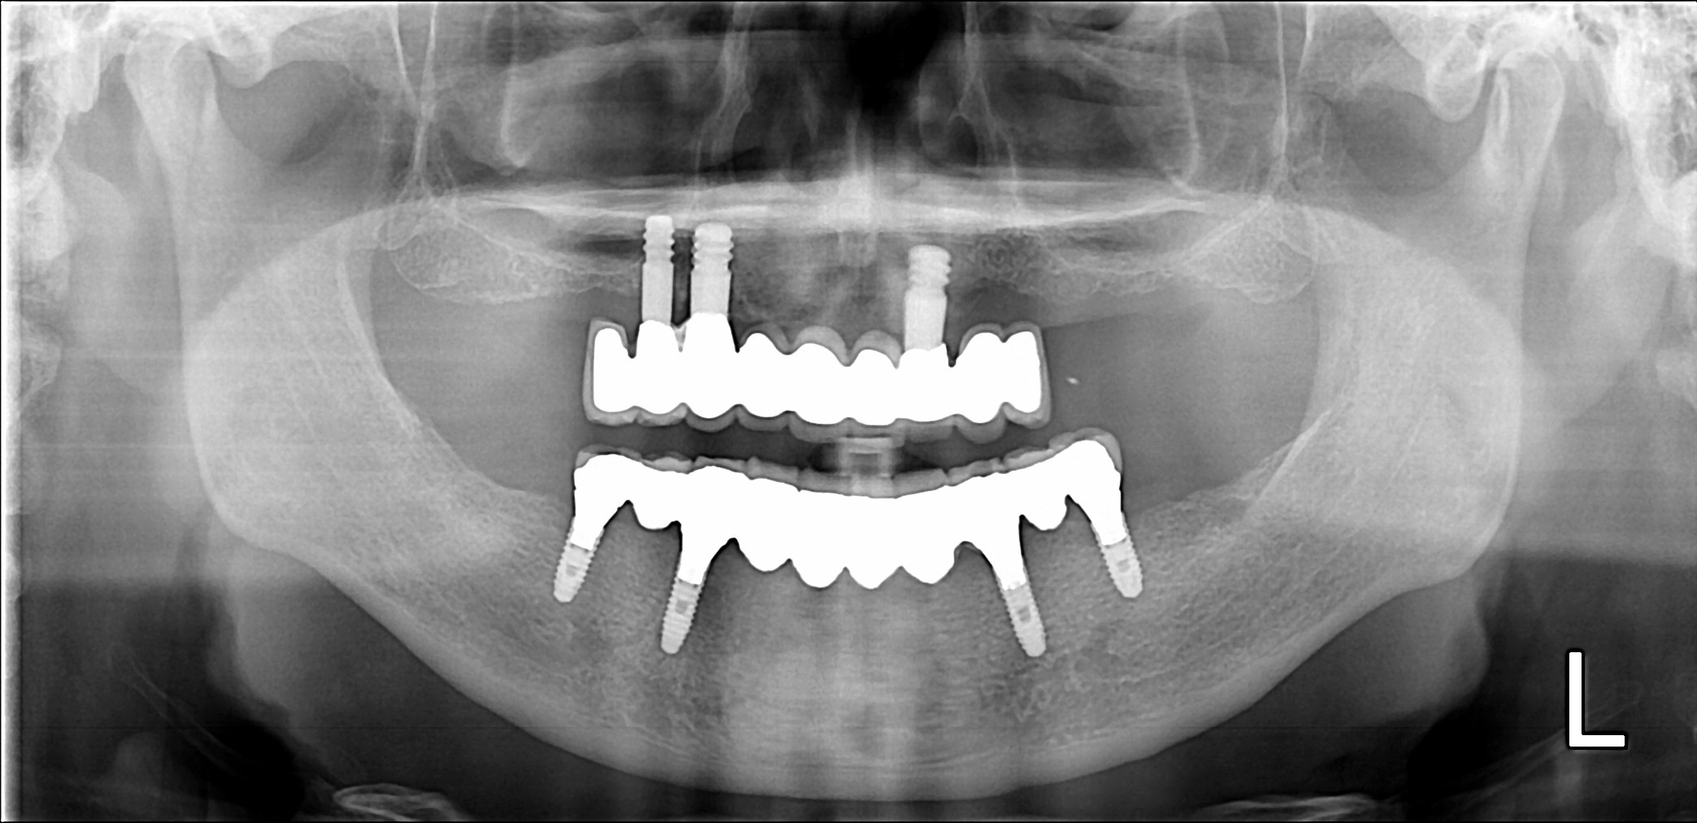

Slide 52
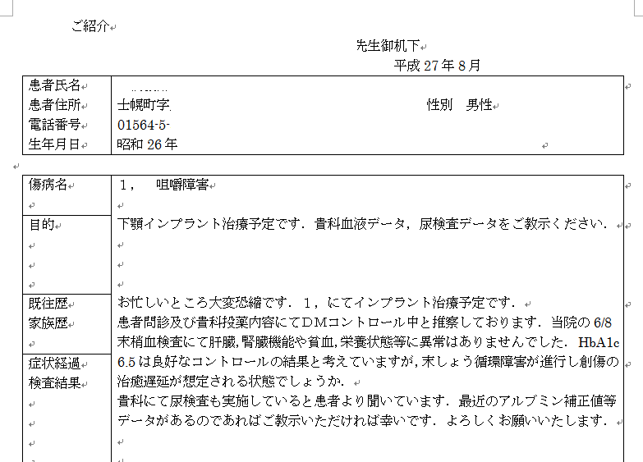

Slide 53
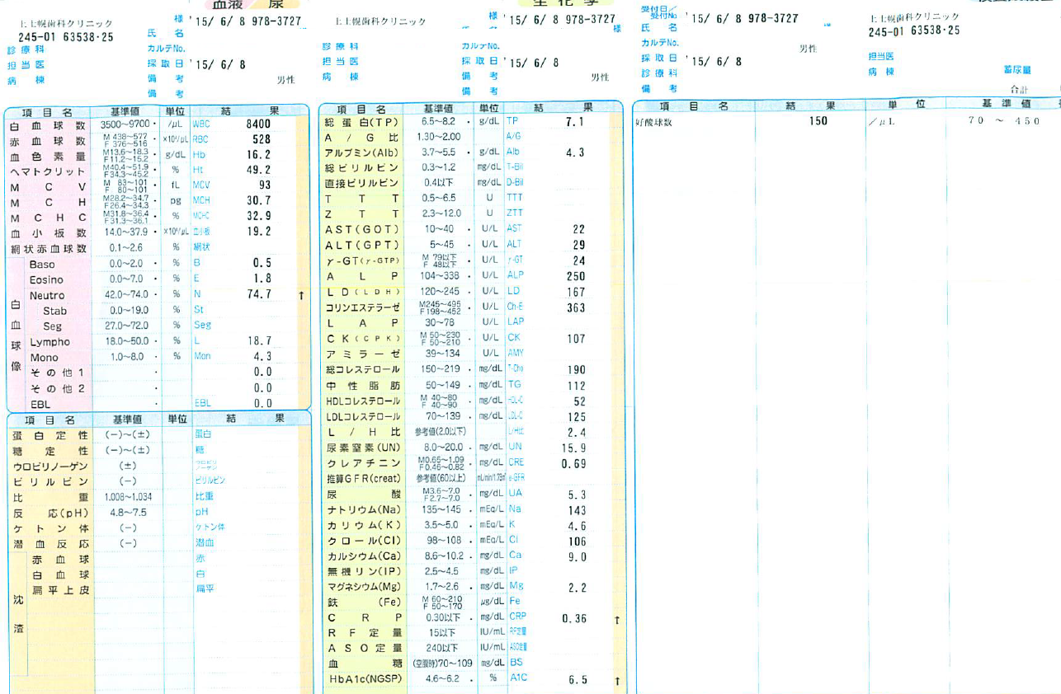

Slide 54
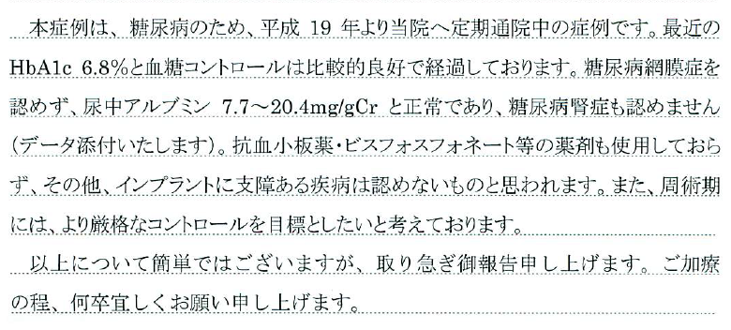

Slide 55
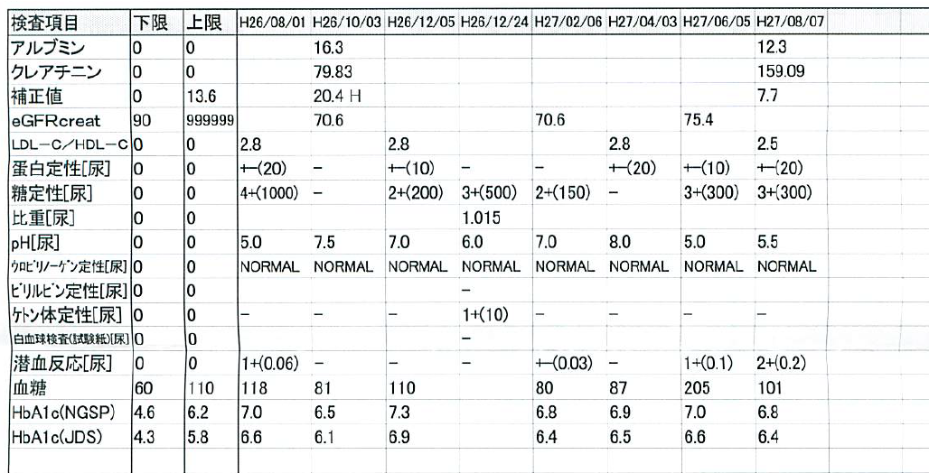
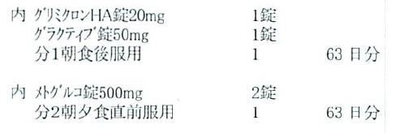

Slide 56
ｸﾞﾙｺﾊﾞｲ
ﾒﾄｸﾞﾙｺ
ｱｸﾄｽ
ｸﾞﾙﾌｧｽﾄ
ｵｲｸﾞﾙｺﾝ グリミクロン
ﾄﾗｾﾞﾝﾀ グラクティブ

Slide 57
ｸﾞﾙｺﾊﾞｲ
ﾒﾄｸﾞﾙｺ
ｱｸﾄｽ
ｸﾞﾙﾌｧｽﾄ
ｵｲｸﾞﾙｺﾝ グリミクロン
ﾄﾗｾﾞﾝﾀ グラクティブ

Slide 58

ｸﾞﾙｺﾊﾞｲ
ﾒﾄｸﾞﾙｺ
ｱｸﾄｽ
ｸﾞﾙﾌｧｽﾄ
ｵｲｸﾞﾙｺﾝ グリミクロン
ﾄﾗｾﾞﾝﾀ グラクティブ

Slide 59
結論
近年のＤＭ治療，特に高齢者では，小血管障害よりも
大血管障害（心筋梗塞，脳梗塞等）リスクが高く，A1cの
基準が大幅に緩和された．
糖尿病合併症に腎障害があるが，早期の腎障害（可逆
的腎障害）を見つけ出す方法として，尿中アルブミン測
定がある．
尿中アルブミンは，血管内皮障害因子とも言われ，全身
の末梢循環障害の指標としての可能性が注目される．
Ａ１ｃの基準が緩和される中，尿中アルブミンの測定意義
は大きい．

